Slide 1

astpageLastpage Project Project
서버프로그램 구현
빅데이터UI양성과정
손보금
박준형
최지원
심예진

Slide 2
INDEX 및 CONTENTS
1. 순서도 -------------------------------------------- 2p 최지원
2. 전체 파일 구성---------------------------------------------- 8p 손보금
3. MemberDto.java 구현 및 동작 설명---------------------------------------------- 3p 박준형
4. DbUtils.java 구현 및 동작 설명-------------------------------------------- 4p – 7p 손보금
5. 02Join.jsp 구현 및 동작 설명 ---------------------------------------------- 8p 심예진
1

Slide 3
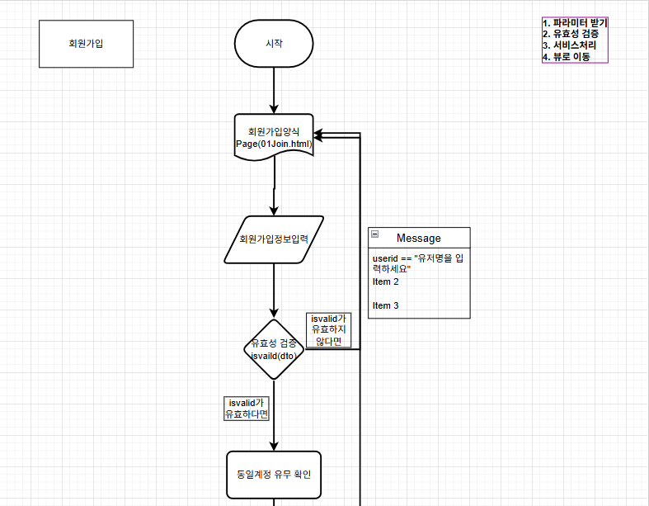
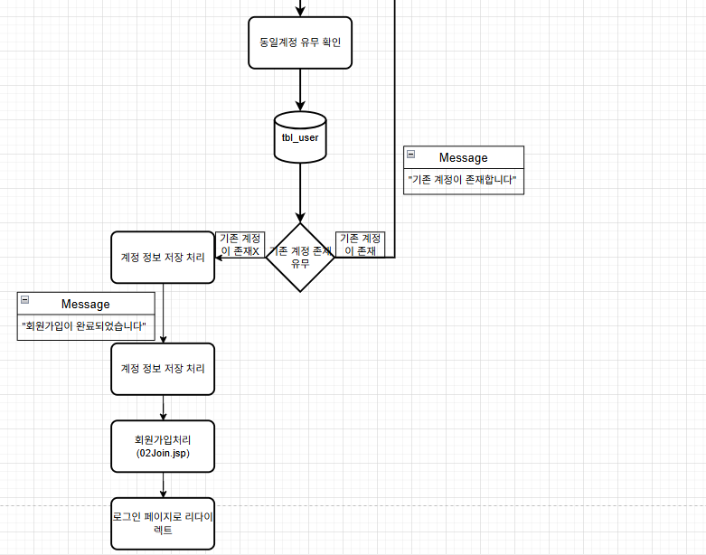
1. 순서도(회원가입draw.io파일 캡쳐)
2

Slide 4
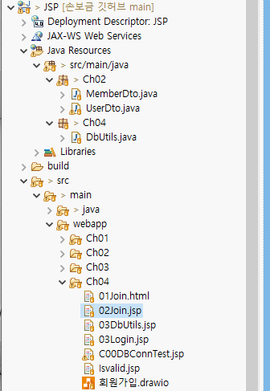
2. MemberDto, DbUtils,Join파일이 다 있는 지 한장 캡쳐
MemberDto.java 구현
DbUtils.java 구현
02Join.jsp 구현
3

Slide 5
3. MemberDto.java 구현 및 동작 설명
4

Slide 6
4. DbUtils.java 구현 및 동작 설명
5

Slide 7
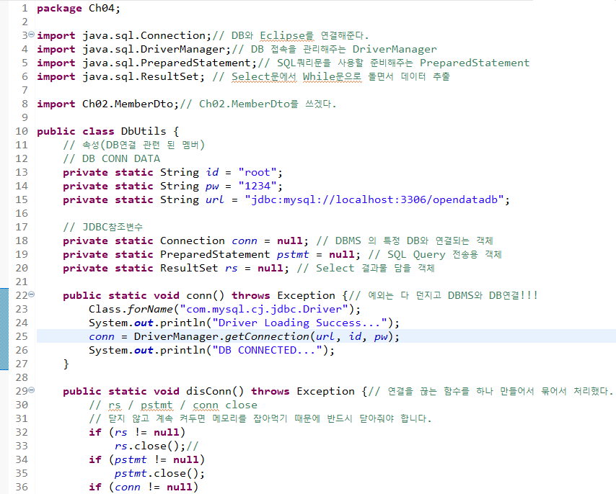
4. DbUtils.java 구현 및 동작 설명
5

Slide 8
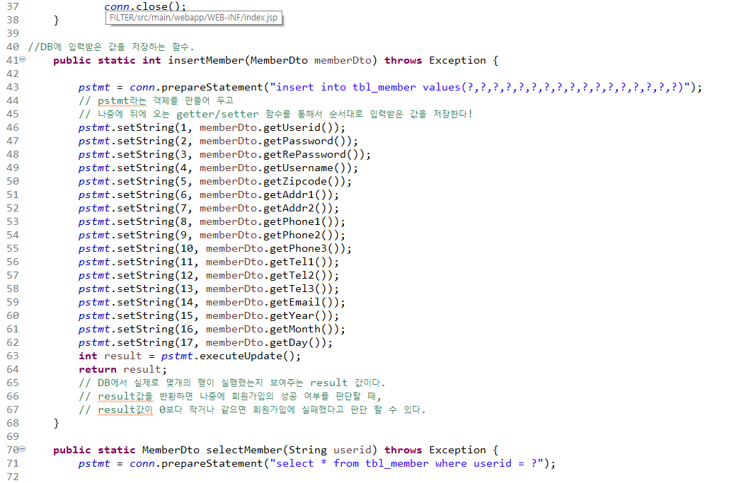
4. DbUtils.java 구현 및 동작 설명
5

Slide 9
5. 02Join.jsp 구현 및 동작 설명
6

Slide 10
astpageLastpage Project Project
감사합니다
빅데이터UI양성과정
손보금
박준형
최지원
심예진

